Slide 1
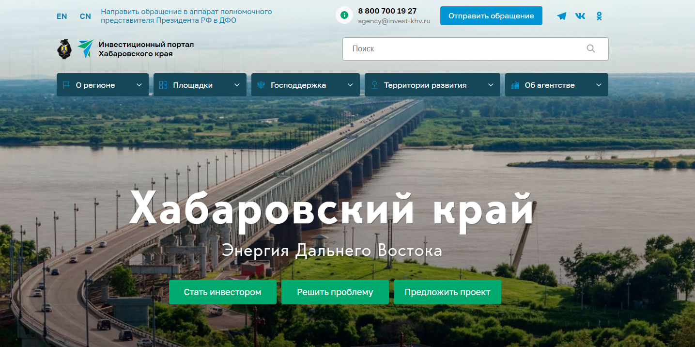
Цифровой сервис «Решение проблемы инвестора за 10 дней»

Slide 2
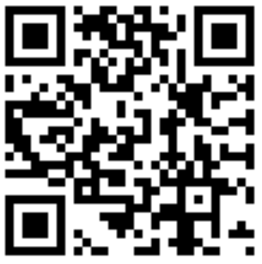
Что дает сервис?
Интерактивное взаимодействие инвестора с Правительством Хабаровского края, органами местного самоуправления и ресурсоснабжающими организациями (online).
Решение проблемы инвестора за 10 дней.
Контроль исполнения обращения инвестора: этапов, сроков и ответов.
Решение вопросов в едином личном кабине сразу по нескольким инвестиционным проектам
(один инициатор – несколько проектов).
Экономия времени инвестора.
Минимизация рисков в условиях распространения COVID-19.
Доступность сервиса на любом электронном устройстве, совместимость с любым ПО, в том числе отечественным
10days.invest-khv.ru

Slide 3
Сервис «Решение проблемы инвестора за 10 дней»
Для кого
Тиражируемость
Бизнес, предприниматели, инвесторы, столкнувшиеся с проблемными вопросами, связанными с реализацией инвестиционных проектов, в которых требуется помощь органов власти
(Сегмент B2G)
Данный сервис может быть масштабирован в любой другой федеральный округ или субъект Российской федерации, т.к. аналогичные инвестиционные порталы существуют в каждом регионе РФ
Совместимость
Стоимость
Сервис привязан к инвестиционному порталу края, совместим с любым ПО, в том числе отечественным и доступен как в полной, так и в мобильно версии
Стоимость данного сервиса – 1 000 000 рублей. На его разработку потребовался месяц, на внедрение данной платформы – 10 дней

Slide 4
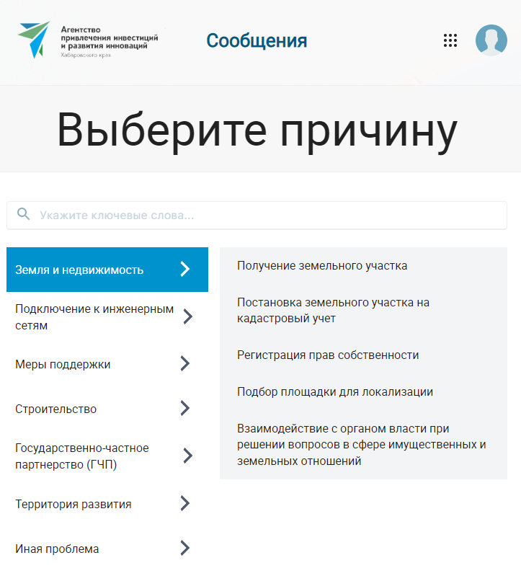
Как подать обращение и решить проблему?
Кнопка «Решить проблему» на Инвестиционном портале Хабаровского края (invest-khv.ru).
Регистрация в личном кабинете (необходимо указать адрес эл. почты и получить код, который на нее отправлен).
Выбрать вопрос, требующий решения.

Slide 5
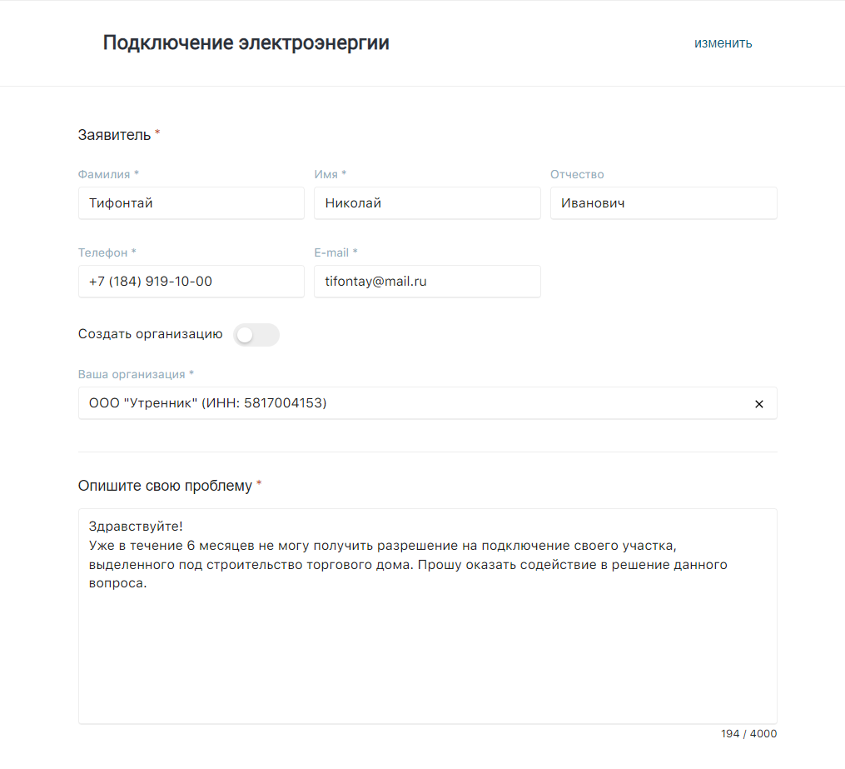
Как подать обращение и решить проблему?
4. Заполнить форму обращения с указанием своих контактных данных, данных организации, составить обращение с описанием проблемы (приложить документы (ранее направленные обращения в органы власти) и отправить.

Slide 6
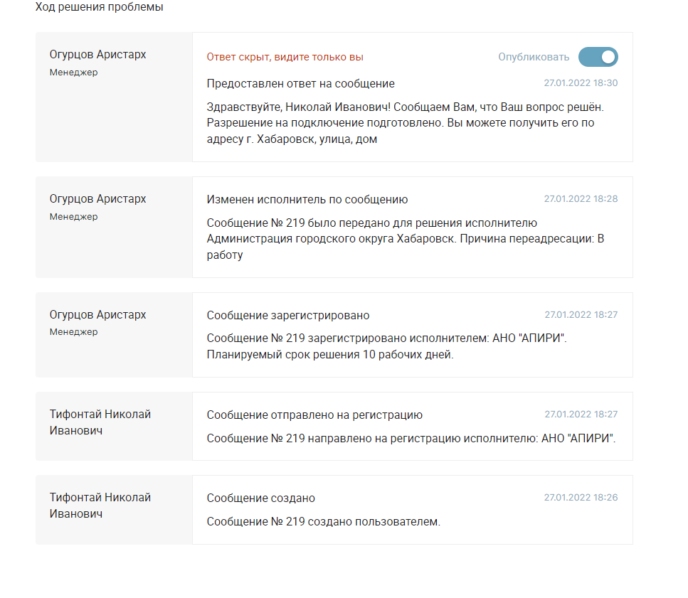
Как подать обращение и решить проблему?
5. Получить уведомление в личном кабинете о регистрации обращения (каждый этап рассмотрения обращения будет фиксироваться в личных сообщениях, в случае возникновения дополнительных вопросов у ответственного за решение проблемы, он может задать их online).
6. В течение 10 дней с момента регистрации обращения получить на него ответ.

Slide 7
Как подать обращение и решить проблему?
Принять ответ или отправить на повторное рассмотрение в проектный офис.
В случае необходимости повторного рассмотрения - решение вопроса на проектном офисе, состав которого определяется в зависимости от отраслевой принадлежности проекта.

Slide 8
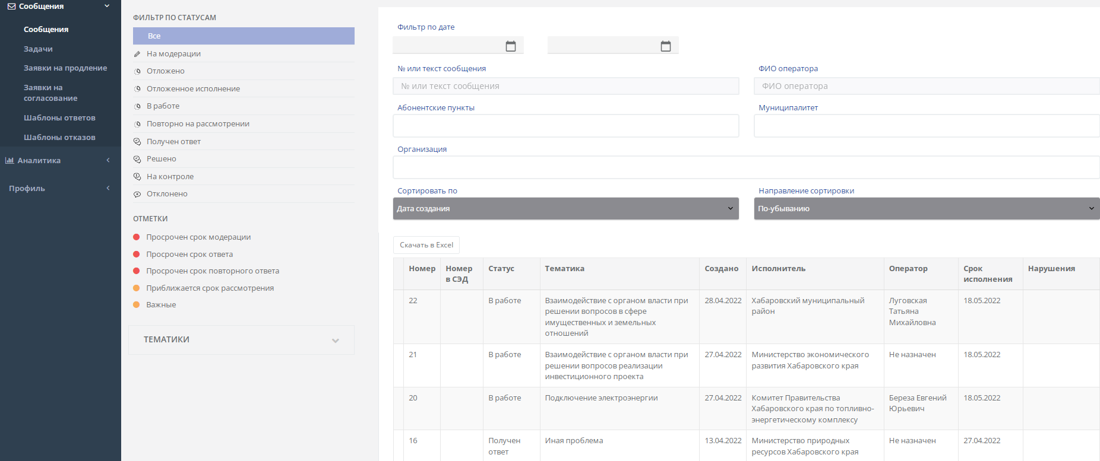
Работа с обращением инвестора ведется каждым сотрудником под своей учетной записью в online-режиме

Slide 9
Примеры обработанных обращений через сервис
«Решение проблемы инвестора за 10 дней».
Сервис запущен в феврале 2022 года, с момента запуска получено и обработано 14 обращений
Инициатор обращения ООО «Центр Строй»
Обращение отправлено и принято в работу 14.02.2022
Ответ дан 01.03.2022
1. Обращение: Здравствуйте, 22 сентября 2021г. мы подали заявку №63 в Министерство природных ресурсов Хабаровского края о включении в Перечень участков недр местного значения по Хабаровскому краю, участок недр "Обор-2", расположенный в Хабаровском муниципальном районе Хабаровского края, для геологического изучения песчано-гравийной смеси. Нашу заявку направили исполнителю-Рыжову Виктору Анатольевичу, но до сих пор ответ не получен. В телефонном разговоре: до 22.10.21, болел до 14.11.2021, потом 26.11.2021, потом проблемы с программным обеспечением, потом болел до 03.12.2021, потом вновь больничный, 9.12.2021 ответ с мин.природы не пришел, будет повторный запрос писать 09.02.2022, потом перенес на 11.02.2022. Заявку прилагаем, надеемся на помощь в этом вопросе.
Оператором ответа на обращение выступило Министерство природных ресурсов
2. Ответ: Включение в перечень участков недр местного значения регулирует приказ Федерального агентства по недропользованию от 06.10.2020 № 428 "Об утверждении Порядка подготовки, рассмотрения, согласования перечней участков недр местного значения, содержащих общераспространенные полезные ископаемые, или отказа в согласовании таких перечней" (далее – Приказ). В соответствии с пунктом 9 Приказа участок недр "Обор-2" направлен на согласование в Министерство обороны Российской Федерации, Управление Федеральной службы безопасности Российской Федерации по Хабаровскому краю, Министерство природных ресурсов и экологии Российской Федерации (от 19.11.2021) и уполномоченные органы государственной власти субъекта Российской Федерации. В настоящее время ответ от Минприроды Российской Федерации не получен, вторичный запрос направлен 16.02.2022 № 02.3-1564. Срок рассмотрения Минприроды Российской Федерации поступившей информации об участке недр, предлагаемом к включению в перечень участков недр местного значения, в течение 30 рабочих дней со дня ее поступления. Ожидаемая дата ответа 18 марта 2022 г.

Slide 10
Технические характеристики сервиса
Совместимость с любым ПО.
Доступность на любом электронном устройстве, имеет полную и мобильную версию.
ОС: Rocky linux/ AlmaLinux
Бекенд: Java 8, Spring Boot
Фронтенд: TypeScript, React TS
БД: Postgres 9.6

